Slide 1
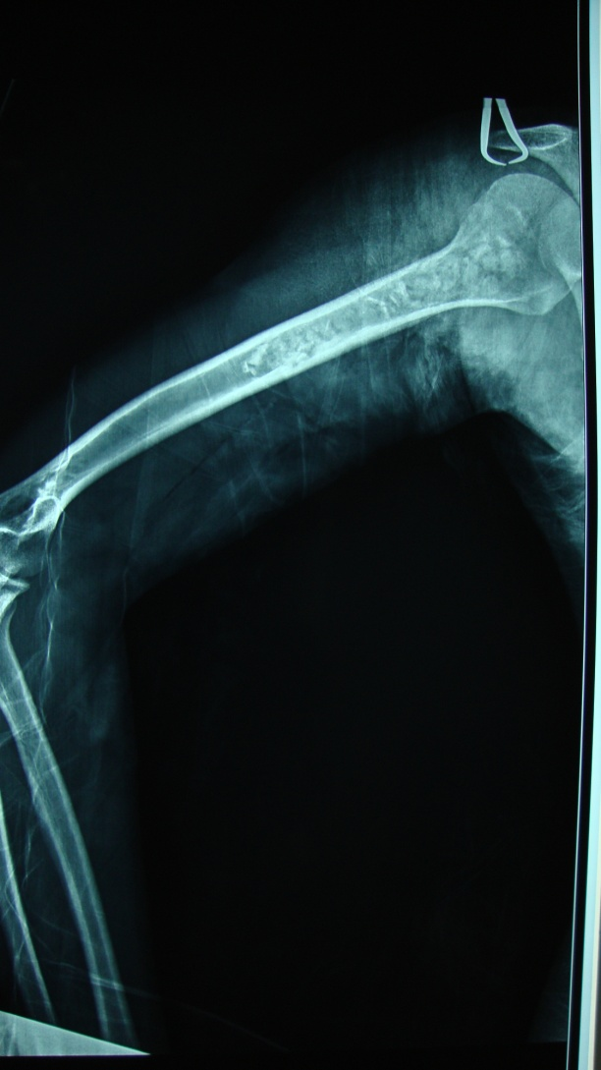
22 E, Fibröz Displazi (Küretaj + Greftleme)

Slide 2
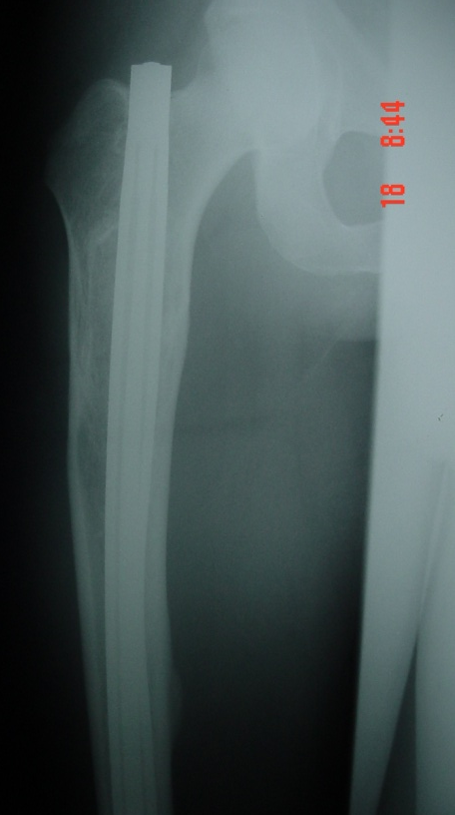
22 E, Fibröz Displazi, Küretaj + Proflaktik IMN

Slide 3
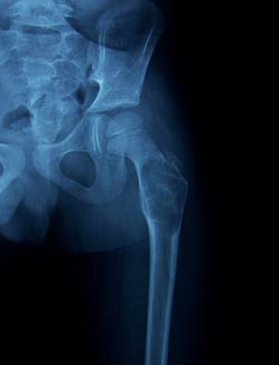
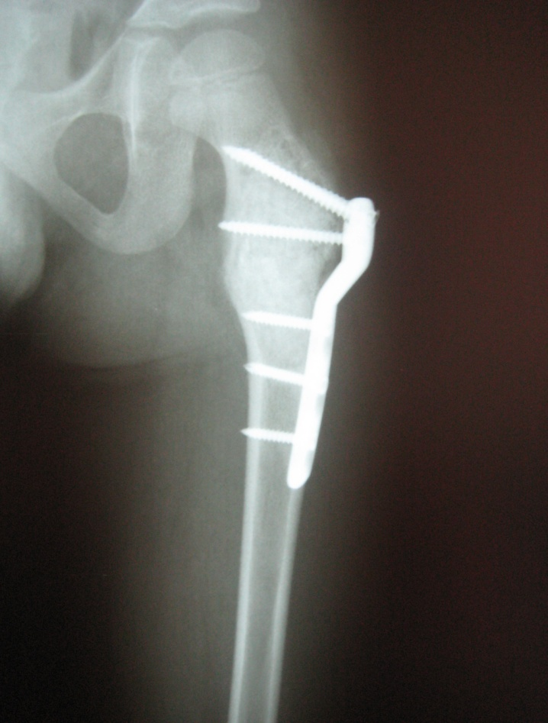
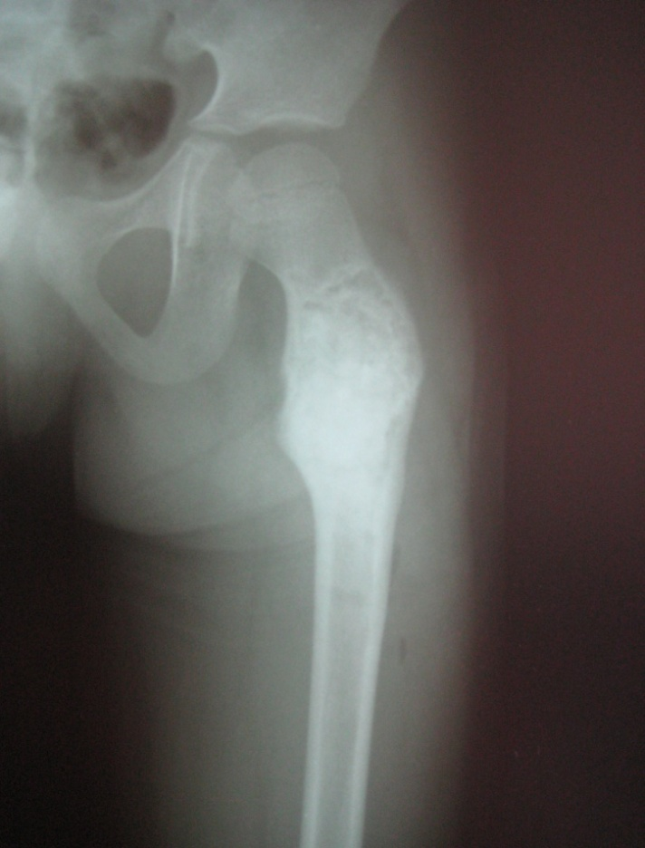
9 y, E Femur Proksimali Anevrizmal Kemik Kisti
A
B
C
Küretaj Greftleme + KPKP İle İnternal Tespit
Post op 12 ay
Femur Proksimali Anevrizmal Kemik Kisti

